Slide 1

Упадок города Детройт
Валерий Кизилов

Slide 2
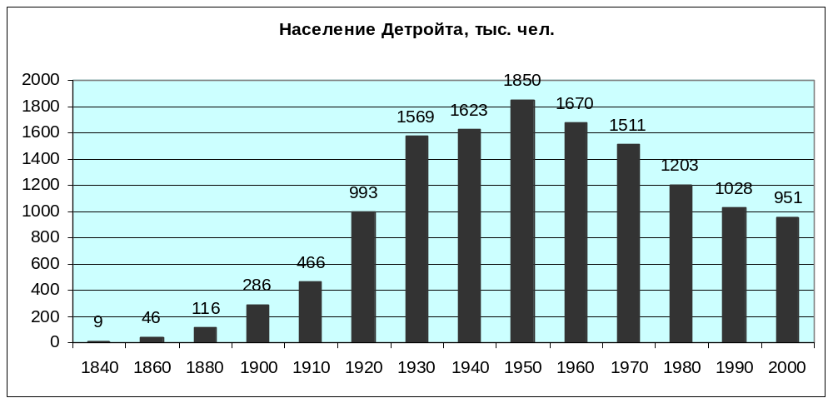
С 1950 года население сократилось вдвое

Slide 3
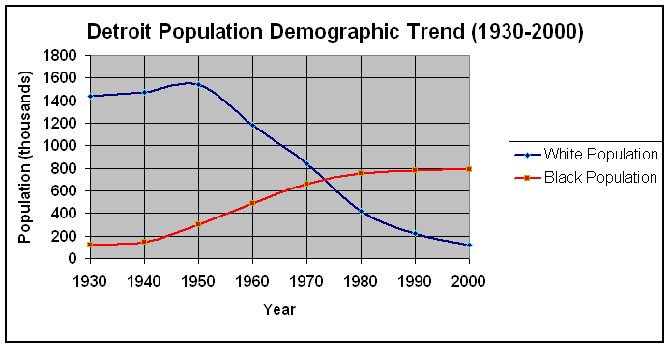
Облик города и его роль в стране резко изменились
По численности населения город опустился с 4-го места в США на 10-е
Численность белого населения снизилась в 10 раз

Slide 4
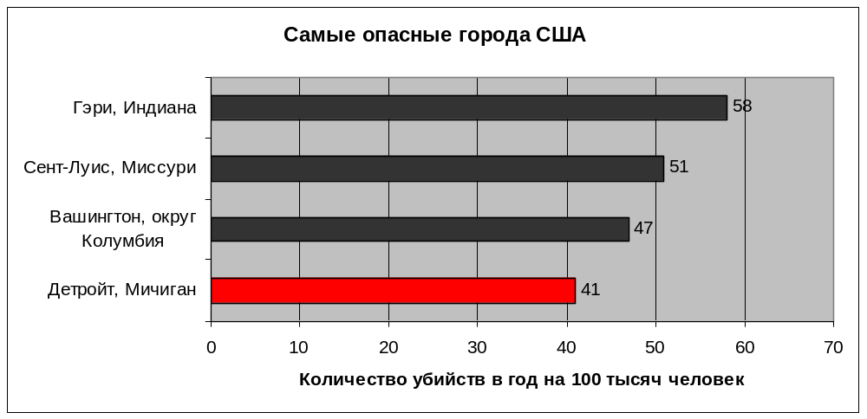
Детройт входит в первую пятерку городов США по уровню преступности…

Slide 5
…и с большим отрывом лидирует по безработице
Безработица в Детройте – 14,1%
В среднем по 50 крупнейшим городам США она составляет 6,5%
Ни в одном другом городе она не превышает 10%

Slide 6
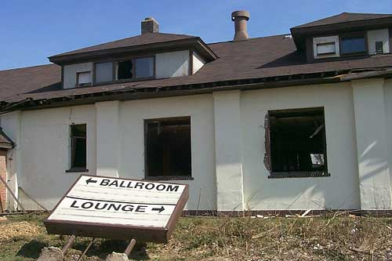
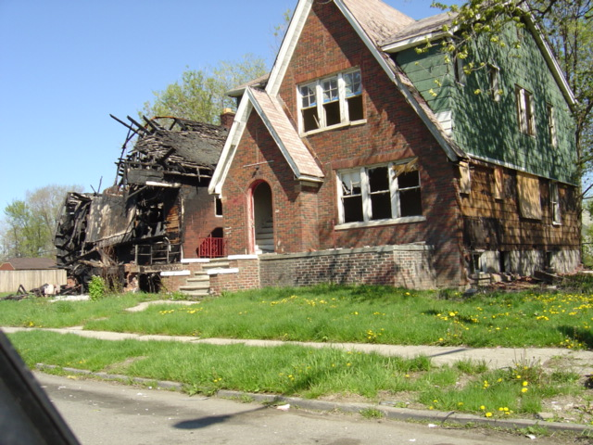
Четвертая часть городской территории заброшена
Десятки тысяч домов, ранее считавшихся фешенебельными, стали руинами и пустошами

Slide 7
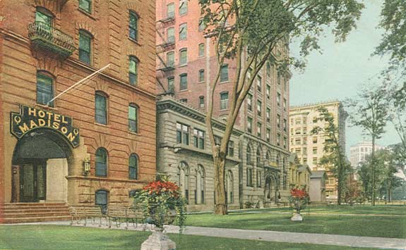
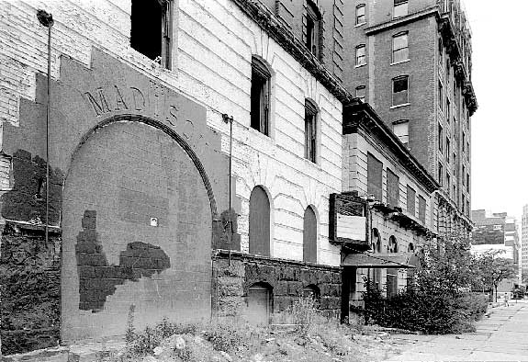
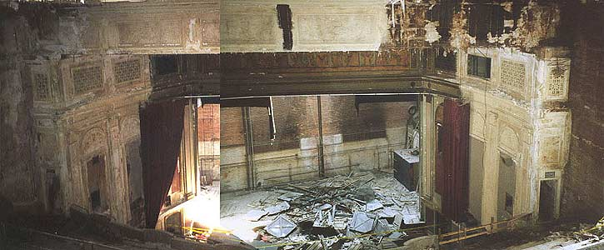
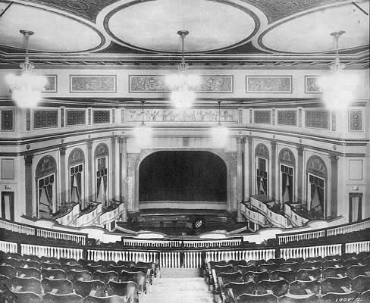
Символы процветания стали трущобами
Отель Madison, 1950-е годы
Отель Madison в наши дни
Театр Madison в наши дни
Театр Madison, 1950-е годы

Slide 8
Свыше 30 лет в городе правит Демократическая партия
Период | Мэр Детройта | Партийная принадлежность
1974-1994 | Коулмен Янг | Демократ
1994-2002 | Деннис Арчер | Демократ
С 2002 по наст. время | Кваме Килпатрик | Демократ

Slide 9
Образовался порочный круг
Безработица
Жизнь на
пособия
Меньше
экономических
стимулов для
существования
стабильных пар
Отток
обеспеченных
жителей
Высокая
преступность
Кризис семьи:
72% детей
рождены матерями-
одиночками

Slide 10
Чем объясняют этот упадок исследователи?
Основные объяснения:
Конкуренция иностранных автомобилей
Расовые конфликты
Ошибочная экономическая политика

Slide 11
Первые два объяснения не очень хороши
Автомобильная промышленность – не единственная, сократившаяся вследствие иностранной конкуренции
Расовые конфликты обычно возникают вследствие сдвигов в экономикеСкорее всего, проблема в экономической политике

Slide 12
Особенности экономико-политической ситуации в Детройте:
Роль государственного военного заказа в 1940-е
Особое влияние профсоюзов в автомобильной промышленности
Высокие социальные пособия

Slide 13
1941-1945: госзаказ меняет лицо Детройта
Массовый приток неквалифицированных кадров с Юга
Доля чернокожего населения, занятого в промышленности Детройта растет с 3% до 15%
Остановка производства легковых автомобилей

Slide 14
1947-1949: Кризис бьет по Детройту с особой силой
Эффект общего экономического кризиса добавляется к шоку от снижения госзаказа
Профсоюзы, особенно сильные в автомобильной отрасли, не дают зарплатам падать

Slide 15
Сильные профсоюзы порождают безработицу
При падении спроса на труд происходит либо снижение заработной платы, либо исчезновение рабочих мест
Снижение зарплаты заблокировано профсоюзами, которые особенно сильны в автомобильной индустрии
Таким образом, в условиях спада, занятость в автомобилестроении сокращается особенно резко

Slide 16
Щедрые социальные программы предотвращают миграцию безработных в другие города
Детройт имеет один из наиболее высоких уровней пособия по безработице
Тысячи людей оказались в ситуации, когда им выгоднее жить на пособие, чем переезжать в другой город

Slide 17
Основные причины произошедшего
Резкий рост
госзаказа с
падением позже
Монопольный
контроль
профсоюзов над
рынком труда
Щедрая раздача
социальных
пособий
Массовая безработица в Детройте
Только одновременное действие факторов дало результат!

Slide 18
Спасибо за внимание!
Доклад закончен

